Slide 1
المغالطات المنطقية Logically Fallacious
تقديم : شيماء علي الشاطر
Email : shymaa_ali_2020@yahoo.com

Slide 2
الهدف
نشر ثقافة التفكير المنطقي لتنقية نقاشاتنا من الامنطق والاعقل

Slide 3
مقدمة لابد منها
لأننا - في الغالب - نواجهة مشاكلنا بكثير من العاطفة والاعقلانية مضافا لهما الجهل
ولأن مانعانيه في مجتمعنا ما هو إلا نتيجة الفساد العقلي الذي تربينا عليه قررت تقديم هذا الكتاب إليكم عله يساهم كخطوة عملية لنفكر بشكل أفضل فنتعايش بشكل أفضل.

Slide 4
الفهرس
مصطلحات تعريفية .
أنواع الأغلاط المنطقية.
بعض أشكال المغالطات المنطقية وكيفية التعامل معها.
الخاتمة.
المصدر.
توكلنا على الله ☺

Slide 5
مصطلحات تعريفية
المنطق
علم يبحث عن القواعد العامة للتفكير الصحيح.
النقاش أو الجدال
محاولة اقناع شخص ما بوجهة نظرك من خلال استخدام أساليب منطقية عقلانية للوصول لنتيجة مقبولة.
الاستدلال
استخدام ما يتوافر لديك من معلومات معروفه للوصول إلي المعلومات غير المعروفه لحل مشكلة ما

Slide 6
أنواع الأغلاط المنطقية
أغلاط في بنية النقاش.
أغلاط مرتبطة بتعطيل العقل.
أغلاط تستخدم تكنيك مغلوط.

Slide 7
بعض أشكال المغالطات المنطقية وكيفية التعامل معها
التعميم

Slide 8
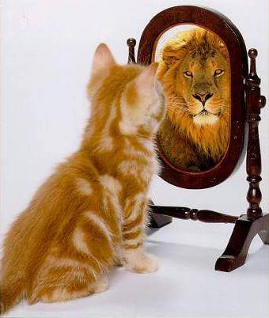
بعض أشكال المغالطات المنطقية وكيفية التعامل معها
التقليل من ثقة الطرف الآخر في نفسه

Slide 9
بعض أشكال المغالطات المنطقية وكيفية التعامل معها
اختلاق الأعذار

Slide 10
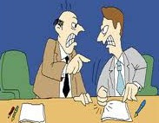
بعض أشكال المغالطات المنطقية وكيفية التعامل معها
مهاجمة الشخص الآخر وحياته الشخصية

Slide 11
بعض أشكال المغالطات المنطقية وكيفية التعامل معها
الدافع الخفي

Slide 12
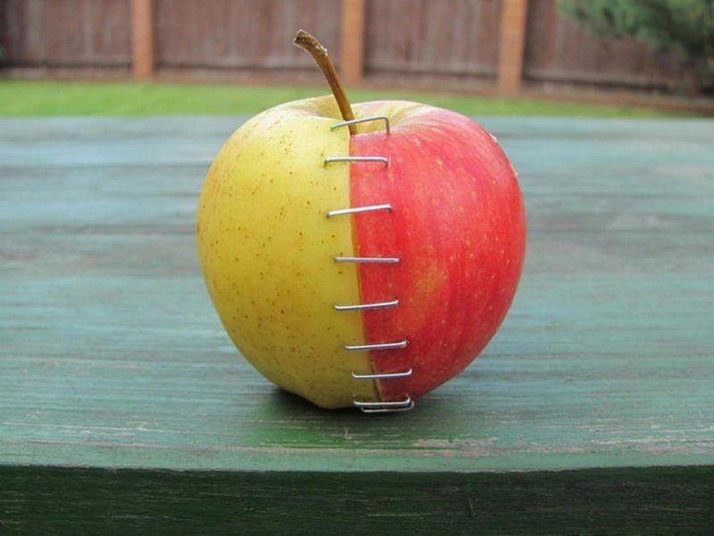
بعض أشكال المغالطات المنطقية وكيفية التعامل معها
الارتباط

Slide 13
الخاتمة
لكي يستقيم حال المجتمع الإنساني لابد أن تتواصل اطرافه ويحدث السلام بينها ولتتواصل يجب ان تتحاور مع بعضها البعض فإذا كان الكلام منافيا للعقل والمنطق لن يؤدي الإ إلى الابتعاد والانقسام. وهنا كان هذا العرض محاولة بسيطة لوضع أسس للتقارب

Slide 14
المصدر
كتاب: Logically Fallacious
تأليف : Bo Bennett
تعريب : محمد عبدالصمد
twitter @mo_abdelsamad
Email : motheeproducer@gmail.com

